Slide 1


CHALLENGE NEXT BRQ
NoNameDevs

Slide 2
INTEGRANTES DO GRUPO
Breno Braguim – RM93416
Lucas Baccelli – RM95161
Rennan Serafim – RM95477
Thales Speratti – RM95652

Slide 3
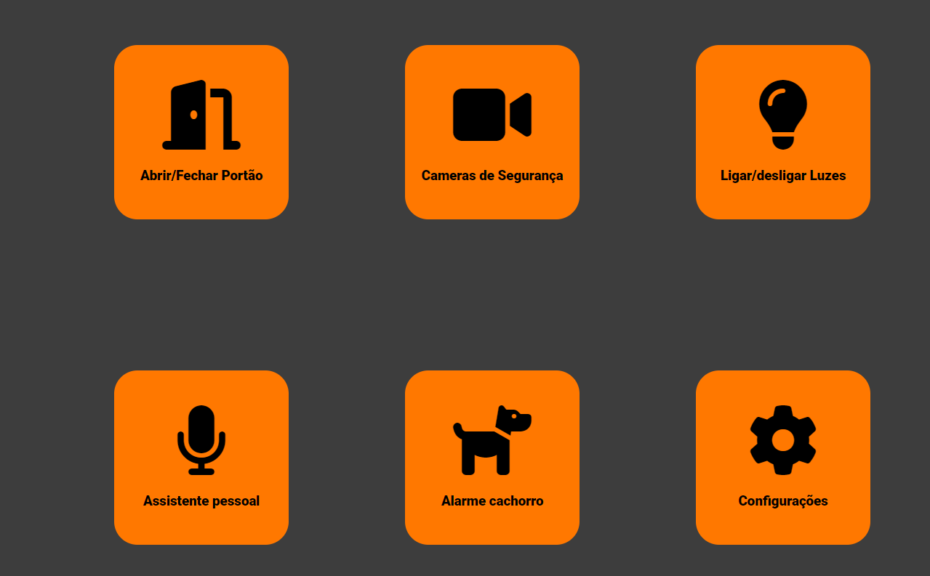
Front-End

Slide 4
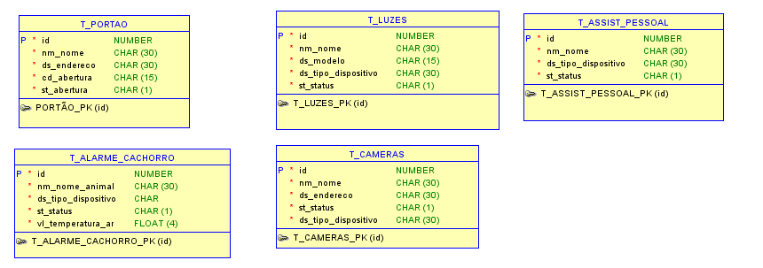
Modelagem de Dados

Slide 5
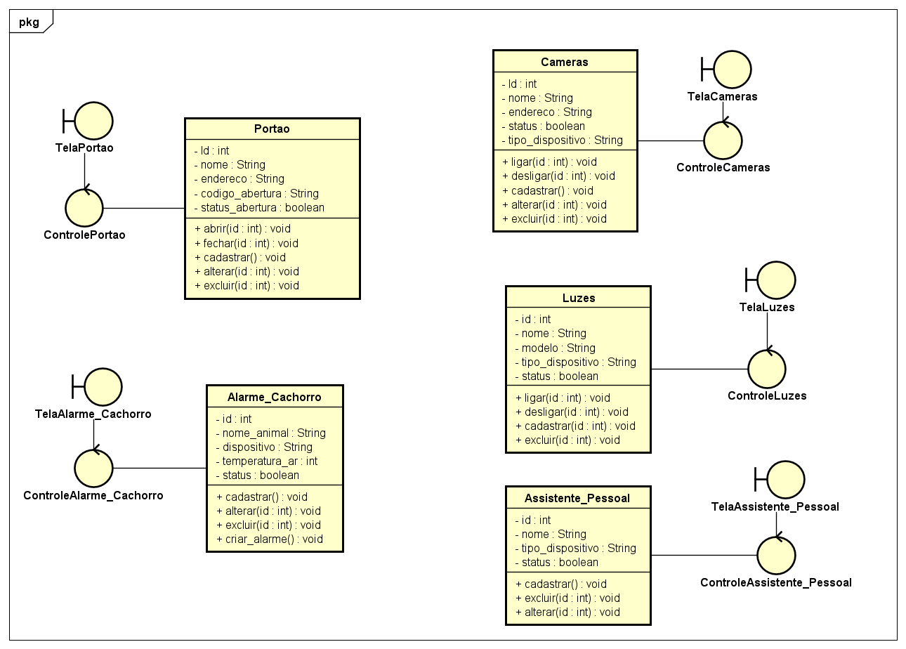
Diagrama de Classes

Slide 6
Insights
Câmera de Segurança
Esta funcionalidade irá apresentar na tela do dispositivo as câmeras de segurança do local cadastrado, para prevenir possíveis assaltos e aumentar a segurança do usuário.
Assistente Pessoal
Esta funcionalidade permite que o usuário acione seu assistente pessoal (Alexa, Siri, entre outros...) localizado no local cadastrado, diretamente pelo seu dispositivo no veículo.
Alarme Cachorro
Esta funcionalidade poderá ser utilizada quando seu animal de estimação estiver no veículo e o motorista precisar se ausentar, deste modo, o veículo se manterá com o ar condicionado ligado, na temperatura configurada pelo usuário, e possível abertura nos vidros, permitindo o total conforto e segurança do animalzinho.

